Slide 1
俯仰角编辑器制作

Slide 2
问题
炮筒穿模问题。

Slide 3
最初的偷懒方案
策划手动调整。
添加上控制炮筒的逻辑，让策划在关键点位置自己手动检测，记录
太麻烦，被拒绝

Slide 4
自动检测方案
加载坦克模型，炮塔运行一周，检测接触点
感谢万强友情指点

Slide 5
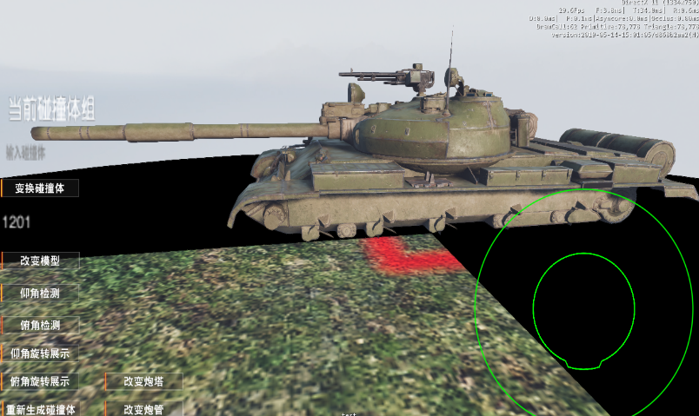
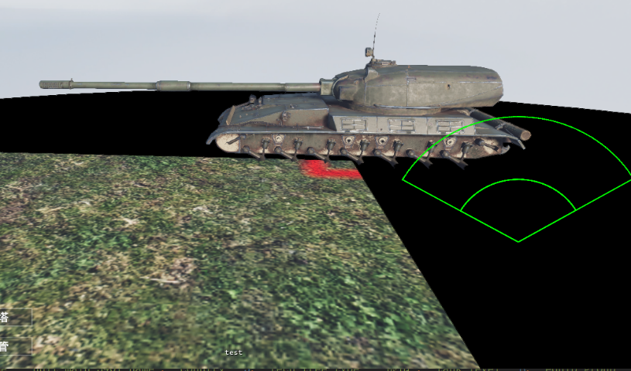
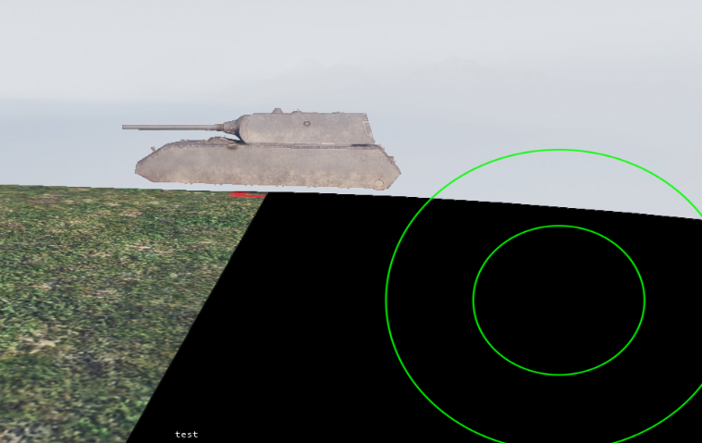
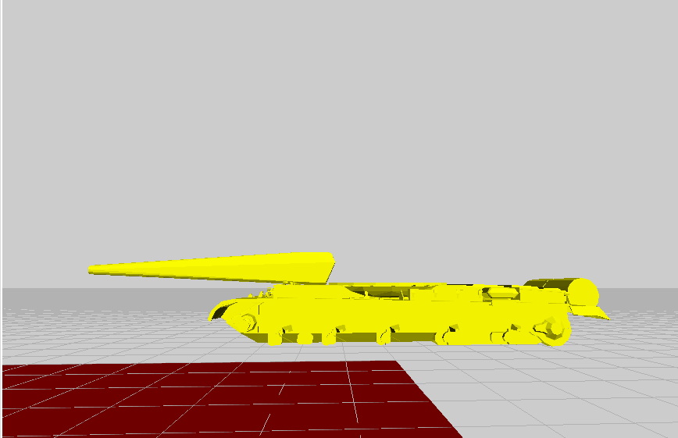
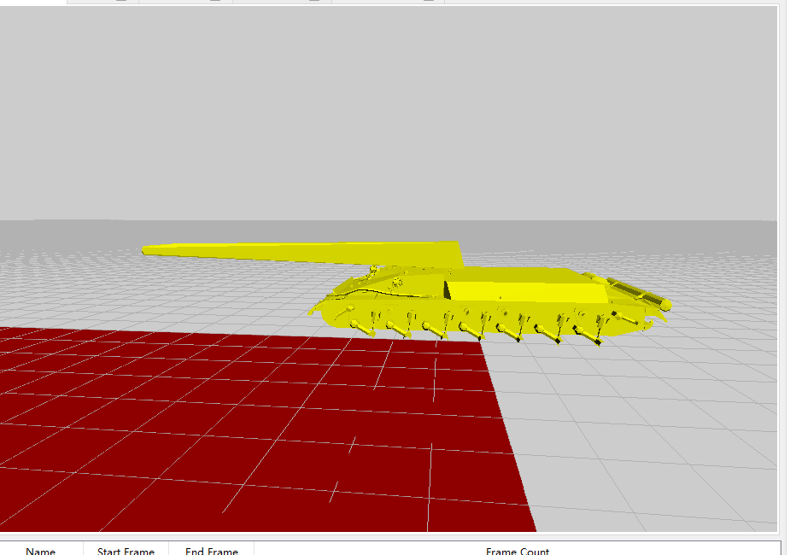
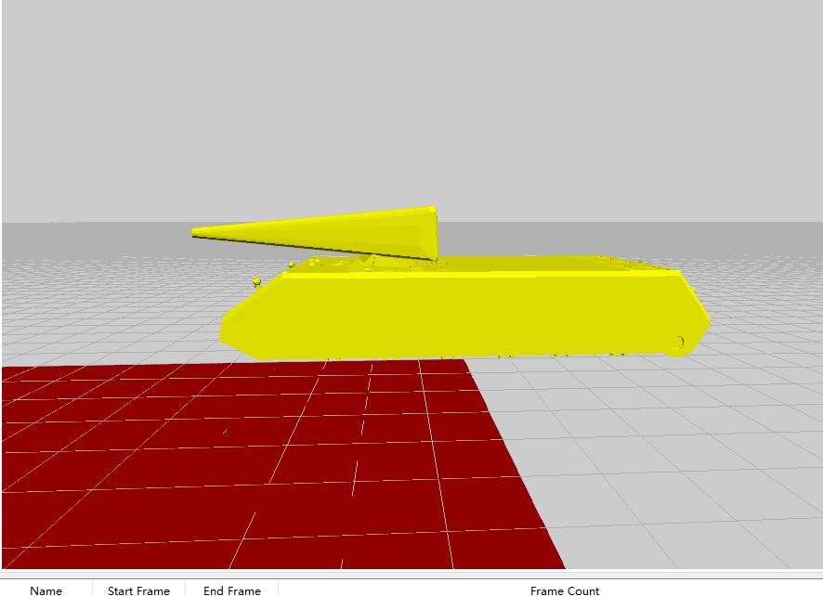
问题
碰撞体不够精确。

Slide 6
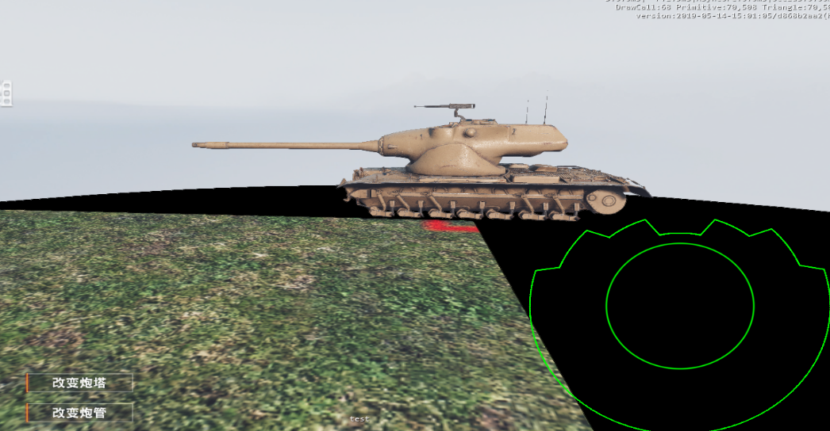
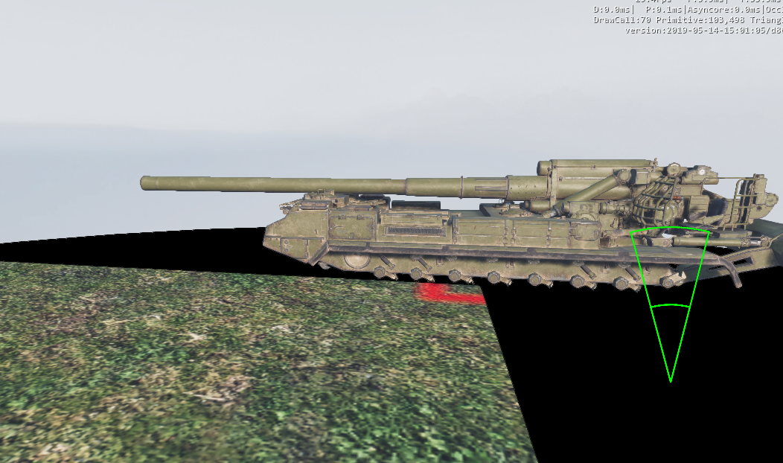
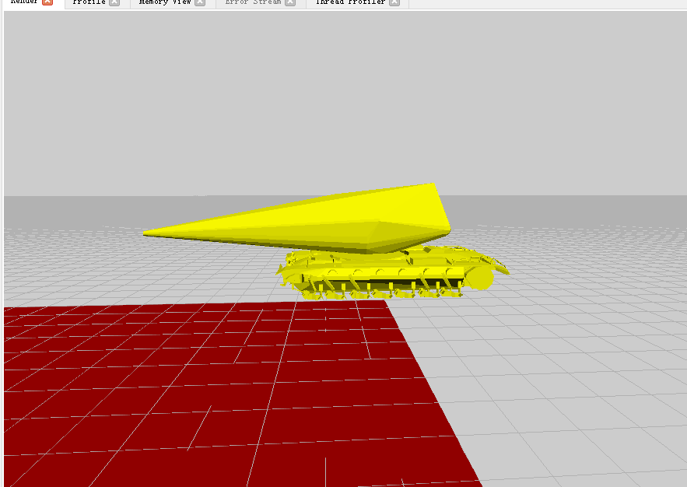
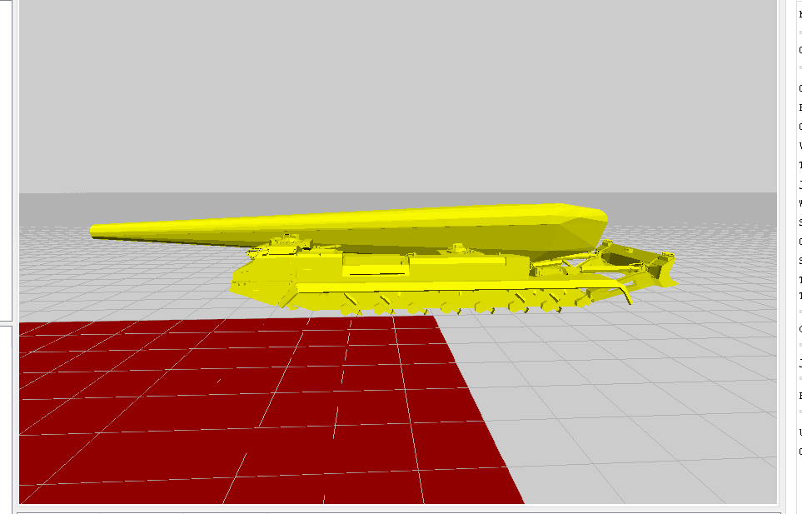
还有TM这样的

Slide 7
添加一个检测点
相对于炮管位置，根据炮管的形状，由策划添加一个检测点，在该点发送一条检测射线，检测碰撞位置
感谢大强友情方案
十然动拒：策划觉得太麻烦

Slide 8
救世主：v-hacd算法
V-hacd是一个凸包生成算法，输入定点mesh数据，可以比较精确的碰撞体凸包，提供了各种参数，可以调整生成的碰撞体。

Slide 9
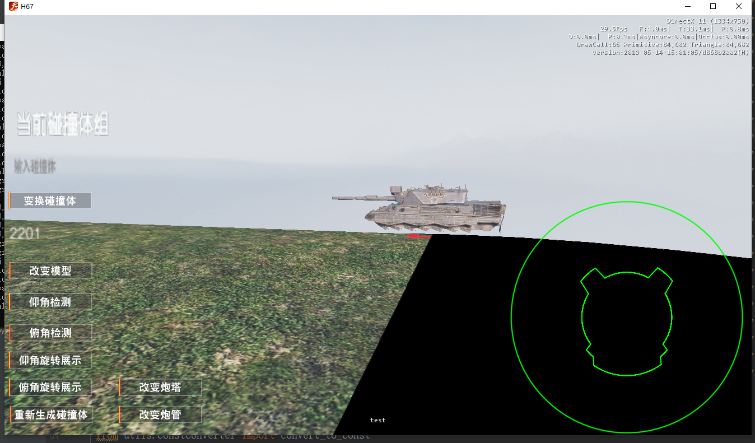
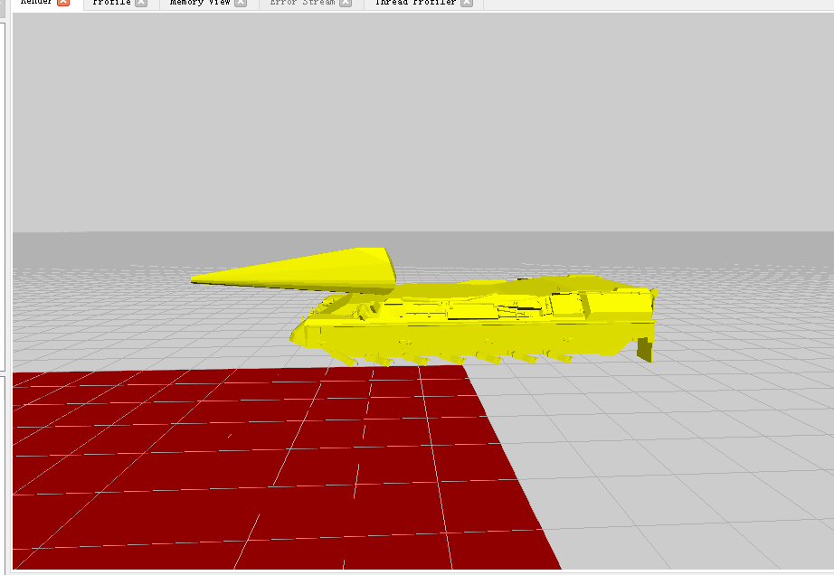
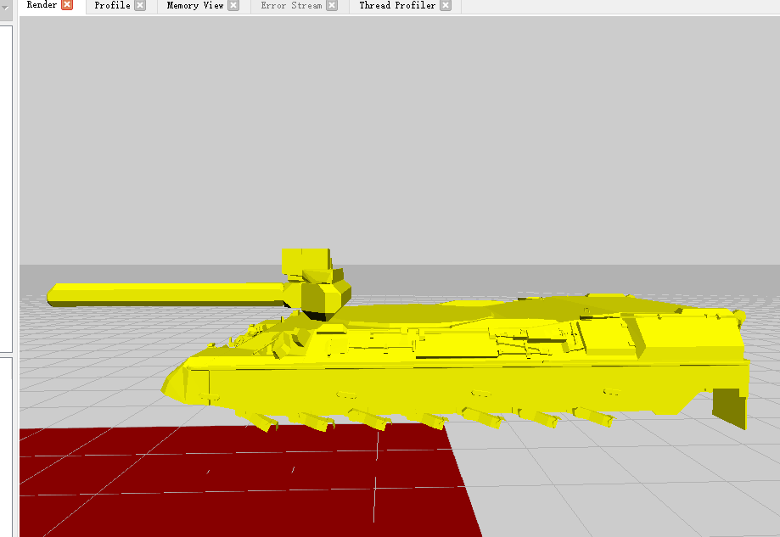
整整容前前
整容后

Slide 10

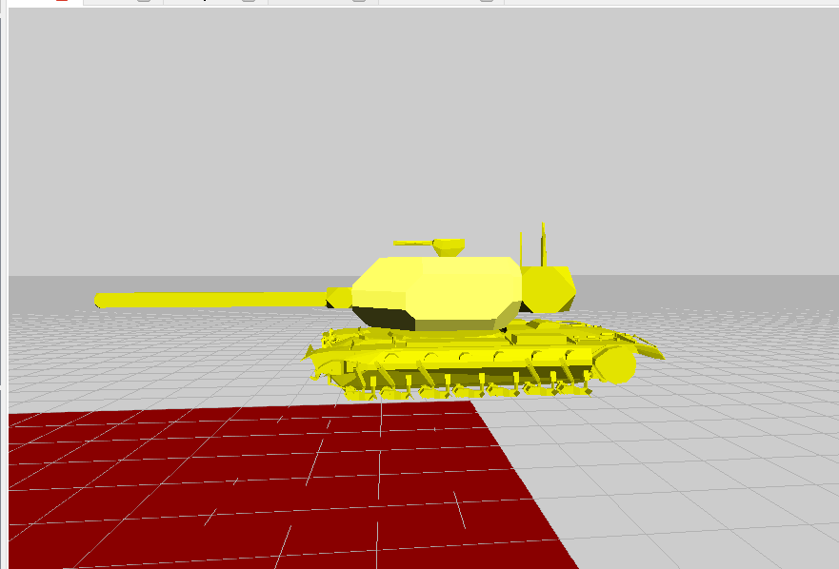

Slide 11
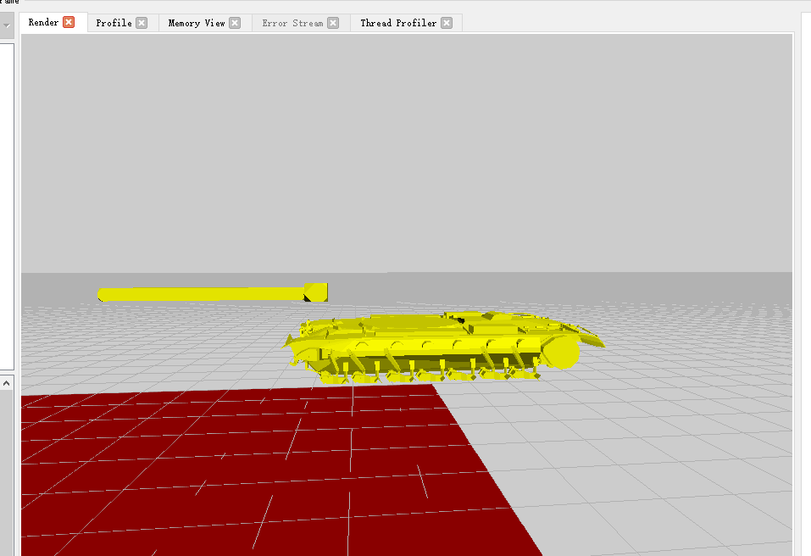
优化
V-hacd算法生成数据简单已读
可以控制添加的碰撞体

Slide 12
问题
回调函数的问题：不可控

Slide 13
感想
策划都是二傻子
只要思想不滑坡，困难总比办法多

